Slide 1
Vibe Coding · 不写一行代码
Notes:
P01 | 封面 | 源段:- | 时长:-

Slide 2
想一想
猜：从开口到能给别人看，要多久？需要写代码么？
1.可交互式简历
2.块状简历
Notes:
补充简历链接

Slide 3
锚点
“我是一个指挥官”
“不需要写一行代码”
——这一句，是三天所有事情的起点。
Notes:
P03 | 锚点页 | 源段:- | 时长:-

Slide 4
写下你最烦的一件小事，它就是你的干粮
【任务卡】
①打开手机便签。
②想一件工作里最烦、最重复的小事——不用大，越琐碎越好。
③写一个词就行：评语、海报、通知。
给你60秒。写好的不用举、不用发、不用告诉我—— 看今天上完课是否能解决？
教师→写通知 ｜ 宣传→编文案
Notes:
动画效果，一个个展开

Slide 5
悬念
你的一个词，凭什么能变成一个东西？
Notes:
P05 | 桥页 | 源段:- | 时长:-

Slide 6
炸场：先看两个做好的东西
01

Slide 7

成品①：一个能点能动的星空海报页
Notes:
使用度工去做，要酷炫。

Slide 8

成品②：一个能点能发的简历网页
Notes:
豆包帮我生成

Slide 9
工具
豆包- 工作模式
豆包输入法
Notes:
格式，做动画效果。

Slide 10
三天的路：敢 → 能 → 信
02
第一步，敢——今天，先敢看、敢试；
第二步，能——明天，亲手做出一个成品东西；
第三步，信——后天，看懂它、一直用它。
Notes:
不反过来挑他。

Slide 11
动手：先做出来，再一步步改
03
Notes:
P14 | 章节页 | 源段:- | 时长:-

Slide 12
第一版：就一句话——帮我做一个贪吃蛇游戏
豆包-工作： “帮我做一个贪吃蛇游戏。”
提示词就是你对AI说的那句话。
Notes:
P15 | 演示指令卡 | 源段:- | 时长:-

Slide 13

第一版有点普通：比如 没分数，死了没提示
Notes:
P16 | 结果诊断页 | 源段:- | 时长:-

Slide 14
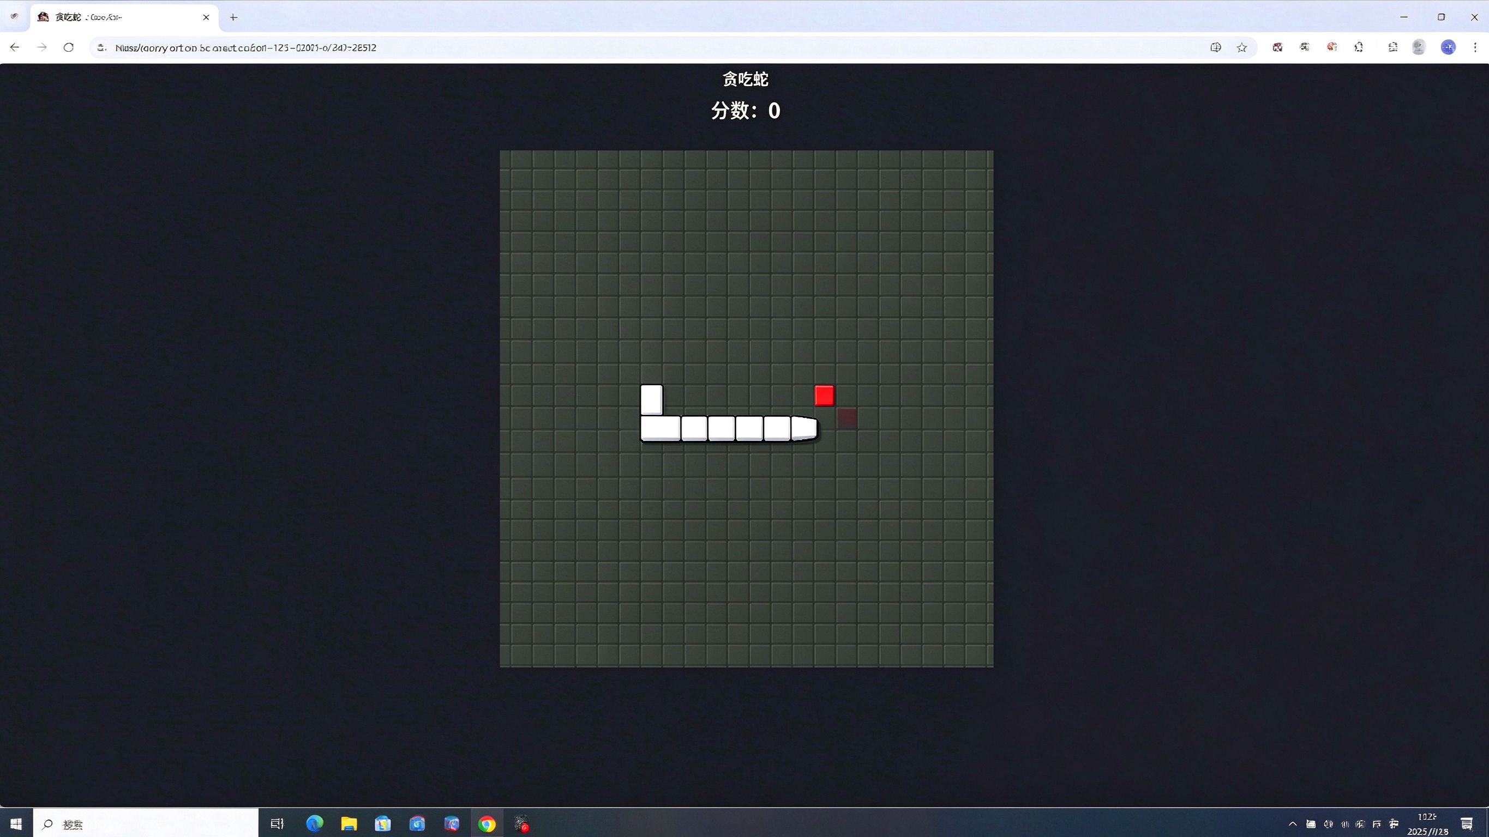
迭代①：不重写，接着加一句
【对比/迭代页】
后面，加一句：
“加上分数显示，死了显示得分。”
这就是迭代：不是重写，是接着改。
Notes:
P17 | 对比/迭代页 | 源段:- | 时长:-

Slide 15
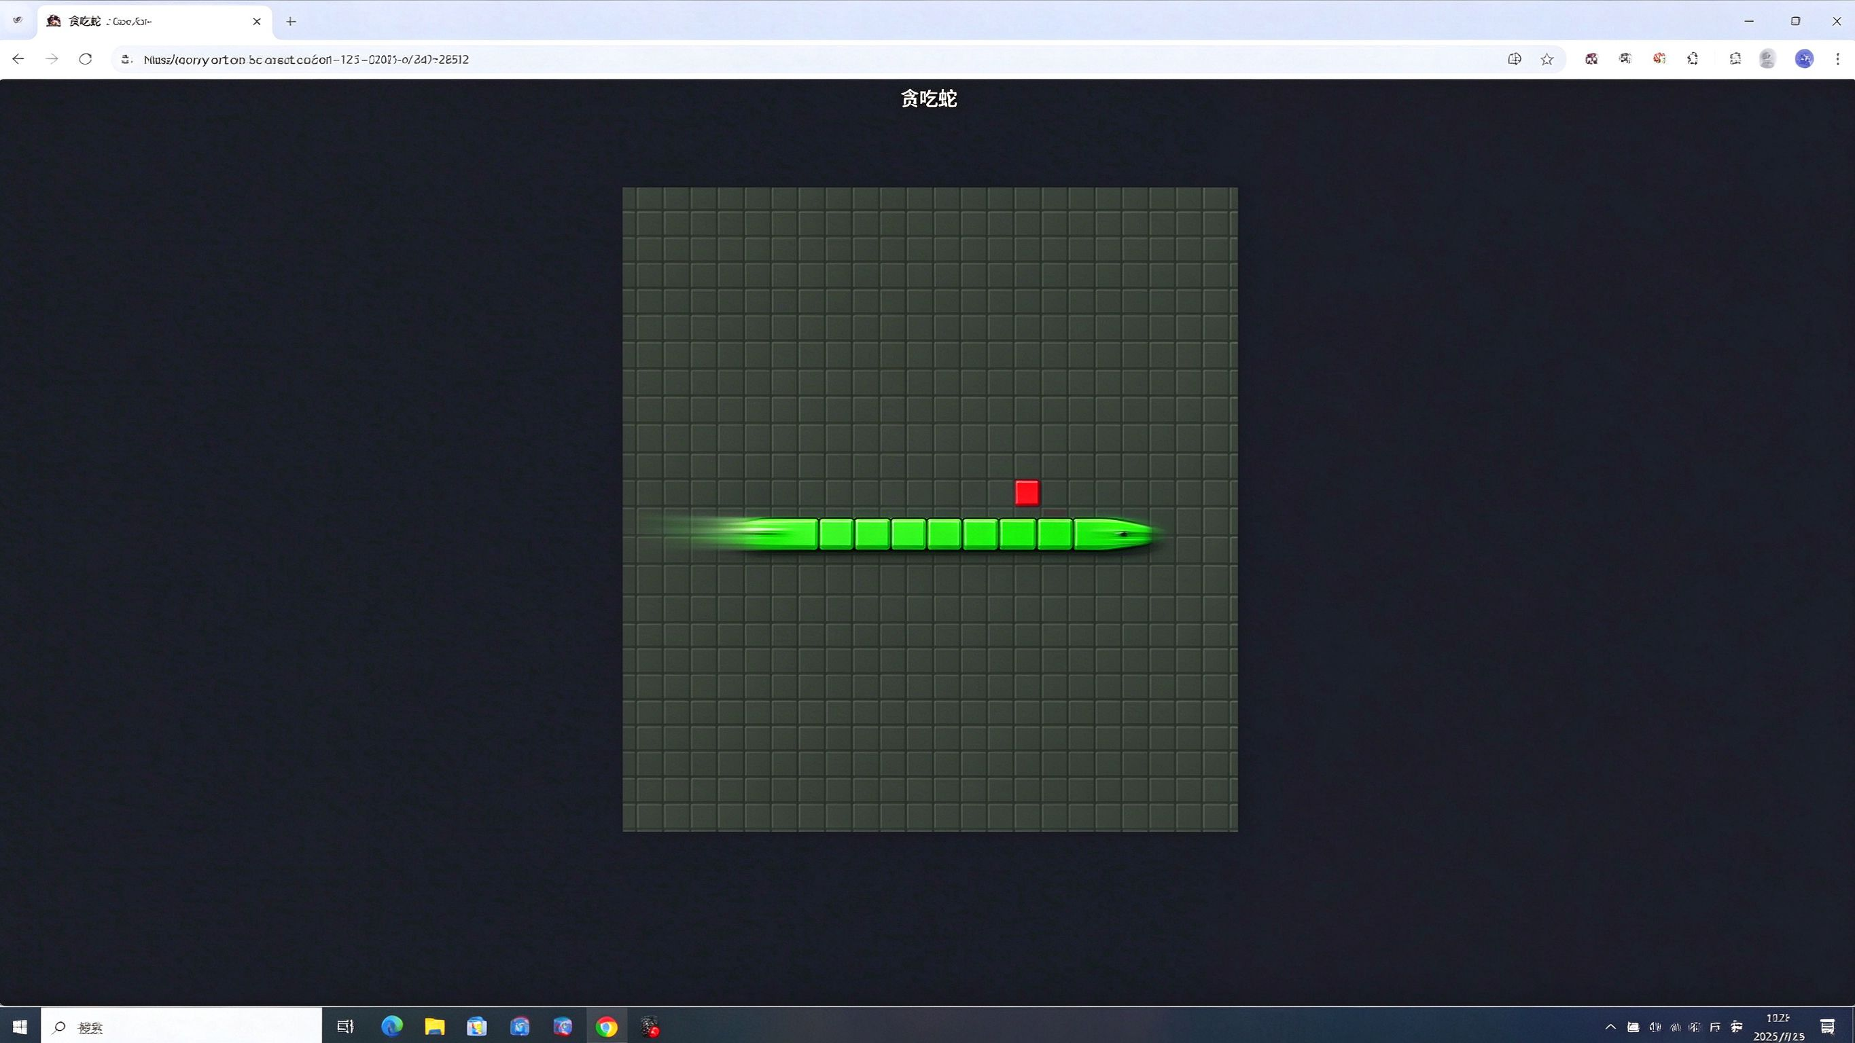
迭代②：继续说人话——蛇变绿、速度更快
“蛇做成绿色，速度再快一点。”
Notes:
P18 | 对比/迭代页 | 源段:- | 时长:-

Slide 16
记住
“提示词不是一次写对的，是越改越好的”
Notes:
P19 | 金句页 | 源段:- | 时长:-

Slide 17
轮到你了：加一个你自己的要求
【任务卡】
①打开手机豆包。
②把这句话复制过去：“帮我做一个贪吃蛇游戏。”回车。
③自己加一个要求——什么都可以：颜色、分数、速度、难度。
加完的，玩一下，看它变没变。
Notes:
P20 | 任务卡 | 源段:- | 时长:-

Slide 18
锚点
“你的一次次修改本质就是在版本迭代”
Notes:
P21 | 锚点页 | 源段:- | 时长:-

Slide 19
提示词如何写呢？
【公式】
角色＋任务＋背景＋要求＋格式。
Notes:
这个地方后面可以做动效，然后每一块是一行，并给当前的块一个解释，比如角色：解释

Slide 20
拿贪吃蛇套公式：任务一句话，要求越具体越准
【套用页】
“帮我做贪吃蛇”——任务；
“加上分数”“改成绿色”——要求。
要求越具体，它改得越准。
Notes:
P25 | 套用页 | 源段:- | 时长:-

Slide 21
不会问：帮我写个卖苹果的文案 → 万能广告
【案例对比页（左）】
不会问的人只说一句：“帮我写个卖苹果的文案。”
AI给的：“新鲜苹果上市，脆甜多汁，营养丰富，欢迎选购！”
像万能广告——谁都能用，谁都不想要。
Notes:
P26 | 案例对比页（左） | 源段:- | 时长:-

Slide 22
会问：角色+场景+价格+要求 → 直接能发
【案例对比页（右）】
“你是一名社区团购水果店老板，帮我写3条卖烟台红富士苹果的朋友圈。
卖给小区邻居，5斤29.9，今晚8点截单，明天到货。
要求：像邻居推荐，口语化，每条80字以内，结尾引导评论“要几斤”。”
AI给的：“邻居们，红富士到了！5斤29.9，今晚8点截单，明天到货。要几斤？”
——直接能发。差别不在AI变聪明了，是你把活派清楚了。
Notes:
P27 | 案例对比页（右） | 源段:- | 时长:-

Slide 23
请假也一样：加背景和要求，出来就能发
【案例对比页】
只写“帮我写请假条”——AI给你一篇公文。
加一句：“是给部门经理的微信，明天下午孩子打疫苗，
工作已交接给小李，100字以内，别用“望批准”。”
——出来的东西，直接能发。
同样一件事，差距就在你有没有把背景和要求说清楚。
Notes:
P28 | 案例对比页 | 源段:- | 时长:-

Slide 24
万能模板：存下来，以后照抄
【存屏页/任务卡】
你是一个【角色】。我要【任务】。
背景：【给谁看/什么场景】。
要求：【语气/字数/重点】。输出成【格式】。
信息不够先问我。
Notes:
P29 | 存屏页/任务卡 | 源段:- | 时长:-

Slide 25
练习
【演示指令卡】
现在，正式揭晓。我就打这一句话：
“帮我做一个介绍我自己的网页，一页，
开头是我的名字和一句话介绍，
往下是三个我做过的事，最后是我的联系方式。”
回车。
Notes:
P36 | 演示指令卡 | 源段:- | 时长:-

Slide 26
出来了：能点、能滚、能发给别人——就一句话
【结果证据页】
就这一句话。刚才你们猜的那个数——
做这个要多久？答案在这：一句话的时间。30秒。
Notes:
P37 | 结果证据页 | 源段:- | 时长:-

Slide 27
越具体，越省事：那句话里藏着任务和要求
【拆解页】
注意那句话里有东西：
开头“帮我做网页”——任务；
中间“名字、一句话介绍、三个事、联系方式”——要求。
你说清楚，它就干得好。
金句：越具体，越省事
Notes:
P38 | 拆解页 | 源段:- | 时长:-

Slide 28
记住
“提示词不是咒语，是派活说明书”
你说得越清楚，它干得越漂亮。
Notes:
P30 | 金句页＋桥 | 源段:- | 时长:-

Slide 29
接下来这几个词：不是背的，是一条链
04
Notes:
P31 | 章节页 | 源段:- | 时长:-

Slide 30
大模型-LLM
顶级实习生，读过很多书，你说话，它干活。
刚才的贪吃蛇、那个网页，都是它干的。
但它有两个毛病，我们一个个治。
Notes:
P32 | 名词页① | 源段:- | 时长:-

Slide 31
Token：大模型单位
【名词页②】
毛病一：它只认数字，不认字。你说“你好”，
它得先把“你好”翻译成数字，才算得动。
翻译出来的最小单位，叫Token——
你听过的“多少token”，就是数这个数。
记住：Token是大模型数数的单位。
Notes:
这里可以加token网站演示，参考B站马克的工作坊

Slide 32
上下文：它的记忆是装的，全靠每次重新说一遍
【名词页③】
毛病二：它没有记忆，你问完一句，它转头就忘。
那为什么你跟它聊天，它能接上？
因为每次发消息，后台把你俩前面所有的话一起打包发过去——
这个包，就叫上下文。
所以它记性好，是装的——全靠你每次把话重新说一遍。
Notes:
P34 | 名词页③ | 源段:- | 时长:-

Slide 33
提示词：你发给它的那句话
【名词页④】
那怎么派活？你发给它的那句话——提示词。
贪吃蛇，你已经用过了。
Notes:
P35 | 名词页④ | 源段:- | 时长:-

Slide 34
工具：让大模型的手伸到外面
【名词页⑤】
它还有个毛病：只会说，不会动手。
你问它“今天上海天气”，它答不上来——
它摸不到外面的世界。
所以有了工具：查天气、上网、读图片、读文件——
让大模型的手，伸到外面去。
Notes:
P39 | 名词页⑤ | 源段:- | 时长:-

Slide 35
智能体：你给任务，它自己拆步骤自己干
【名词页⑥】
麻烦：做一件大事要好几步。
查天气→下雨→找伞店→看路线，每一步都等你指挥？太累。
所以有了智能体：你给它一个任务，
它自己拆步骤、自己调工具、干完才交差。
Notes:
P40 | 名词页⑥ | 源段:- | 时长:-

Slide 36
Skill：把好用的说法存成技能包，下次一句话调用
【名词页⑦】
还有个麻烦：好用的说法，每次都要重新打一遍。
所以有了技能包Skill：把常用的话存成一份说明文档，
下次一句话就调用。
Notes:
P41 | 名词页⑦ | 源段:- | 时长:-

Slide 37
Vibe Coding：用大白话指挥电脑
【名词页⑧】
最后一个词：Vibe Coding——用大白话，指挥电脑。
你回头看：今天上午你干的每一件事，都是它。
贪吃蛇，网页。
Notes:
P42 | 名词页⑧ | 源段:- | 时长:-

Slide 38
不是八个词，是一条链
【链条总图】
大模型→Token→上下文→提示词→工具→智能体→技能包→Vibe Coding。
每个都是因为上一个做不到，才有了下一个。
今天不用背。
Notes:
P43 | 链条总图 | 源段:- | 时长:-

Slide 39
记住
“你不是在学编程，你是在学“指挥””
Notes:
P44 | 金句＋锚点页 | 源段:- | 时长:-

Slide 40
上午最后留个彩蛋：生图
06
Notes:
P45 | 章节页 | 源段:- | 时长:-

Slide 41
想一想
生图和做网页有啥区别？
Notes:
P46 | 回扣页 | 源段:- | 时长:-

Slide 42
方法总结
一条可以复用的生图公式
01
主体是谁
02
在哪里 / 有什么
主体 → 场景 → 光线 → 镜头 → 用途
03
光怎么打
04
什么镜头 / 怎么裁
05
拿去做什么
方法总结
08
22
Notes:
在AI时代能不能做出超出预期的简历呢？

Slide 43

V5 用途
V5：根据名片用途预留文字空间
完整提示词：
高端商业个人品牌人像，用于名片和个人主页头图。一位36岁的中国女性家装设计师。齐肩短发，精致自然的妆容，挺括合身的浅蓝色亚麻衬衫，深灰西装裤，双臂轻轻交叠，表情温暖可信、自信，直视镜头，带一点自然的微笑。全画幅相机、85mm f/1.8 镜头，浅景深。人物放在画面左侧三分之一处，身体略微朝右，画面右侧留出大片干净的空白给文字使用——右侧是平滑的灰米色渐变墙面，几乎空无一物。柔和窗光从左侧45度打来，反光板补暗部，头发有暖色轮廓光。修图风格：干净的商业修图，皮肤通透均匀但保留自然毛孔，不要磨成塑料感；对比柔和，色调是克制优雅的暖中性色，带一点细腻的胶片颗粒。杂志质感，气质沉静高级。竖幅 3:4。
V5 用途
08
19
Notes:
在AI时代能不能做出超出预期的简历呢？

